Slide 1

Communication Non Verbale
Exploration des gestes et des expressions humaines
Notes:
---
La communication non verbale joue un rôle crucial dans nos interactions quotidiennes. Elle englobe tous les messages que nous transmettons sans mots, y compris les gestes, les expressions faciales et le langage corporel. Dans cette présentation, nous explorerons les différents aspects de la communication non verbale.

Slide 2
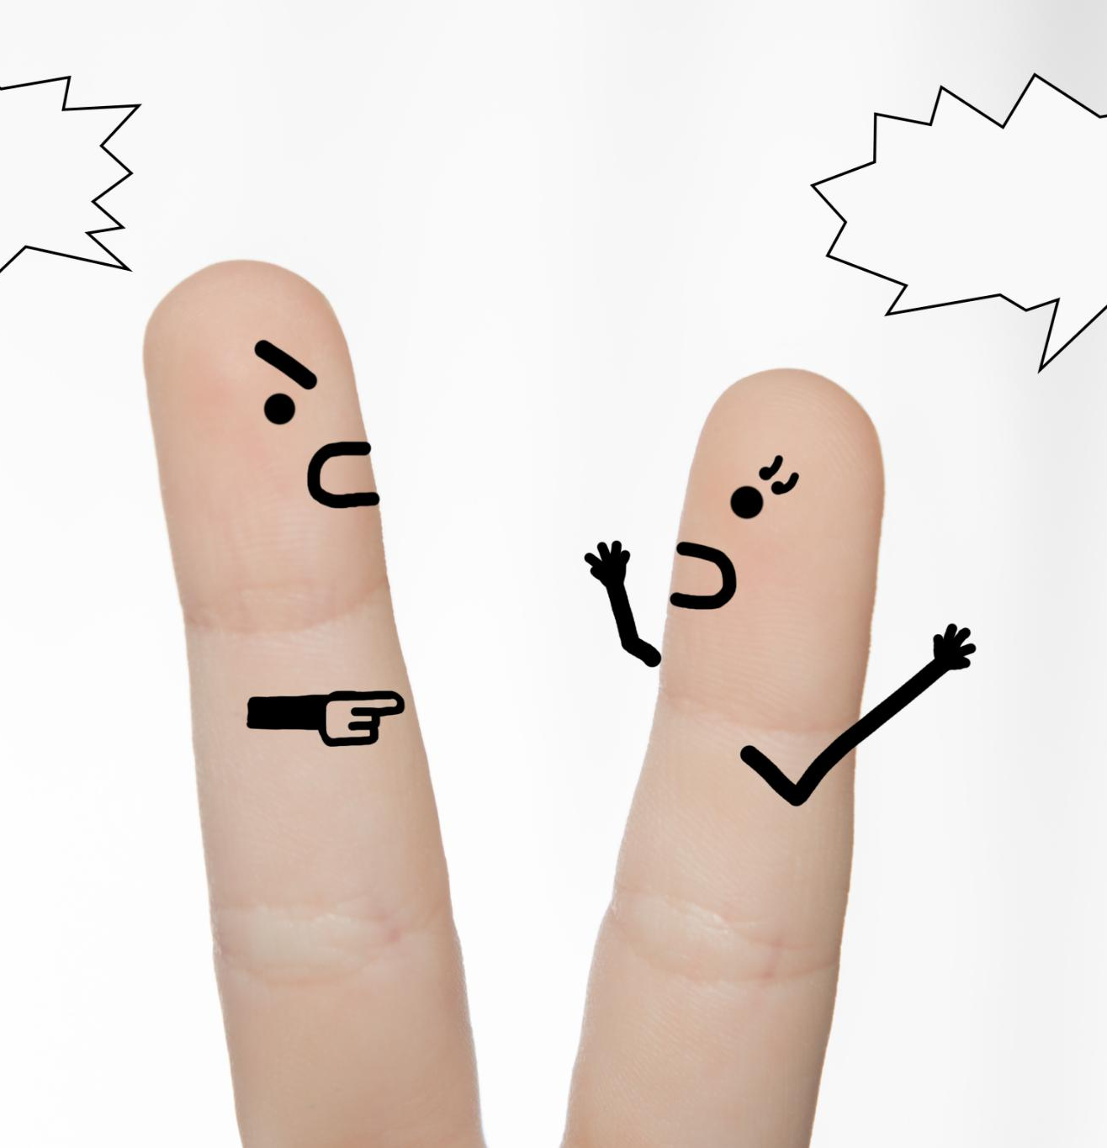
Aperçu de la Présentation
Définition de la communication non verbale
  La communication non verbale englobe tous les moyens de communication sans mots, tels que les mouvements corporels et les expressions faciales.
Évolution dans le temps
  L'étude de la communication non verbale a évolué au fil des décennies, révélant de nouvelles insights sur la façon dont nous interagissons.
Types de communication non verbale
  Il existe plusieurs types de communication non verbale, y compris les gestes, les expressions faciales et la posture.
Importance dans la vie quotidienne
  La communication non verbale joue un rôle crucial dans nos interactions personnelles et professionnelles, influençant les relations et la compréhension.
Notes:
Nous commencerons par définir ce qu'est la communication non verbale et examiner son évolution au fil du temps. Ensuite, nous passerons en revue les différents types de communication non verbale, tels que les gestes et les expressions faciales. Enfin, nous discuterons de son importance dans nos vies personnelles et professionnelles.

Slide 3

Introduction à la communication non verbale
Définition de la communication non verbale
  La communication non verbale implique la transmission d'informations sans utiliser de mots, jouant un rôle crucial dans les interactions humaines.
Expressions faciales
  Les expressions faciales sont des indicateurs puissants des émotions et peuvent transmettre des messages complexes sans mots.
Gestes et postures
  Les gestes et les postures jouent un rôle essentiel dans la communication non verbale, ajoutant de la profondeur aux échanges verbaux.
Notes:
La communication non verbale se réfère à la transmission d'informations sans mots. Cela inclut les expressions faciales, les gestes, le ton de la voix, et même le contact visuel. Comprendre la communication non verbale est essentiel pour une interaction efficace.

Slide 4

Définition
Signaux non verbaux
  La communication non verbale inclut des signaux tels que les gestes, les expressions faciales et le contact visuel, transmettant des significations profondes.
Transmission des émotions
  Les signaux non verbaux jouent un rôle essentiel dans la transmission des émotions, souvent plus authentiques que les mots.
Importance de l'étude
  L'étude de la communication non verbale est cruciale pour comprendre les interactions humaines et améliorer les relations interpersonnelles.
Notes:
La communication non verbale est définie comme l'ensemble des signaux et des comportements qui transmettent des significations sans utiliser de mots. Elle peut souvent transmettre des émotions plus authentiques que les mots eux-mêmes, rendant son étude cruciale.

Slide 5
Historique
Origines de l'étude
L'étude de la communication non verbale remonte à des siècles, avec des premières explorations par des chercheurs comme Charles Darwin.
Expressions faciales
Les expressions faciales jouent un rôle crucial dans la communication non verbale, indiquant souvent des émotions profondes et sincères.
Champ d'étude moderne
De nos jours, la communication non verbale est un domaine d'étude reconnu et essentiel dans les sciences sociales.
Notes:
L'étude de la communication non verbale remonte à des siècles. Des chercheurs comme Charles Darwin ont exploré comment les expressions faciales peuvent indiquer des émotions. Aujourd'hui, la communication non verbale est un champ d'étude reconnu et vital dans les sciences sociales.

Slide 6

Types de communication non verbale
Gestes
  Les gestes sont des mouvements du corps qui transmettent des idées ou des émotions. Ils jouent un rôle clé dans la communication quotidienne.
Expressions faciales
  Les expressions faciales reflètent les émotions et les sentiments d'une personne. Elles sont cruciales pour interpréter le message non verbal.
Langage corporel
  Le langage corporel englobe la posture, les mouvements et les comportements. Il fournit des indices supplémentaires sur les intentions de l'individu.
Notes:
Il existe plusieurs types de communication non verbale, chacun ayant son propre rôle et son importance. Nous allons examiner les gestes, les expressions faciales, et le langage corporel, qui sont tous essentiels pour comprendre les messages que nous envoyons.

Slide 7

Gestes
Signification des gestes
  Les gestes sont des mouvements qui véhiculent des significations diverses selon les contextes culturels et sociaux.
Variété culturelle
  Les gestes peuvent significativement varier d'une culture à l'autre, étant parfois positifs ou négatifs selon le contexte.
Gestes ambigus
  Certains gestes, comme le pouce levé, peuvent être interprétés différemment, entraînant des malentendus interculturels.
Notes:
Les gestes sont des mouvements de la main ou du corps qui transmettent des significations. Ils peuvent varier d'une culture à l'autre. Par exemple, un pouce levé peut signifier l'approbation, tandis que dans d'autres cultures, il peut être offensant.

Slide 8

Expressions faciales
Communication non verbale
  Les expressions faciales jouent un rôle clé dans la communication non verbale, apportant une profondeur aux interactions humaines.
Émotions transmises
  Les expressions faciales peuvent transmettre une large gamme d'émotions, souvent plus efficacement que les mots.
Impact sur les interactions
  Les expressions faciales influencent la manière dont nous percevons les émotions des autres et réagissons en conséquence.
Notes:
Les expressions faciales sont parmi les formes les plus puissantes de communication non verbale. Elles peuvent transmettre une large gamme d'émotions telles que la joie, la tristesse, la colère, et la surprise, souvent plus efficacement que les mots.

Slide 9

Langage corporel
Importance du langage corporel
  Le langage corporel joue un rôle crucial dans la communication non verbale et aide à interpréter les émotions des autres.
Postures ouvertes et fermées
  Une posture ouverte indique souvent la confiance, tandis qu'une posture fermée peut signaler la réticence ou le désintérêt.
Analyse des interactions
  Analyser le langage corporel est essentiel pour mieux comprendre les interactions sociales et les dynamiques relationnelles.
Notes:
Le langage corporel englobe la posture, les mouvements et le contact visuel. Une posture ouverte peut indiquer la confiance, tandis qu'une posture fermée peut signaler la réticence ou le désintérêt. Analyser le langage corporel est essentiel pour comprendre les interactions sociales.

Slide 10

Importance de la communication non verbale
Renforcement des messages
  La communication non verbale peut renforcer le sens des messages verbaux, rendant les interactions plus claires et efficaces.
Contradictions possibles
  Il est important de reconnaître que la communication non verbale peut parfois contredire les mots prononcés, créant de la confusion.
Amélioration des relations
  Une bonne compréhension de la communication non verbale peut favoriser des relations plus saines, tant personnelles que professionnelles.
Notes:
La communication non verbale est essentielle dans nos interactions. Elle peut renforcer ou contredire les messages verbaux. Une bonne compréhension de cette forme de communication peut améliorer les relations personnelles et professionnelles.

Slide 11
Impact sur les relations
Renforcement de la confiance
Les signaux non verbaux, tels que le contact visuel, jouent un rôle crucial dans l'établissement de la confiance entre les individus.
Importance de l'empathie
L'empathie peut être renforcée par des expressions faciales congruentes, rendant l'interaction plus authentique et significative.
Communication efficace
Un bon usage des signaux non verbaux peut améliorer considérablement l'efficacité de la communication entre les personnes.
Notes:
Les signaux non verbaux peuvent renforcer les relations en établissant la confiance et l'empathie. Un contact visuel approprié et des expressions faciales congruentes peuvent améliorer la connexion entre personnes, rendant la communication plus efficace.

Slide 12

Utilisation dans le monde professionnel
Importance de la communication non verbale
  La communication non verbale est essentielle dans le monde professionnel, car elle influence les perceptions et les réactions des collègues.
Impact sur les relations professionnelles
  Les signaux non verbaux peuvent renforcer ou contredire les messages verbaux, impactant les relations entre collègues et leaders.
Conscience du langage corporel
  Les leaders doivent être conscients de leur langage corporel pour communiquer efficacement et inspirer confiance dans un environnement professionnel.
Notes:
Dans le monde professionnel, la communication non verbale joue un rôle clé. Elle influence comment les collègues perçoivent et réagissent aux autres. Les leaders doivent être conscients de leur langage corporel pour réussir à communiquer efficacement.

Slide 13
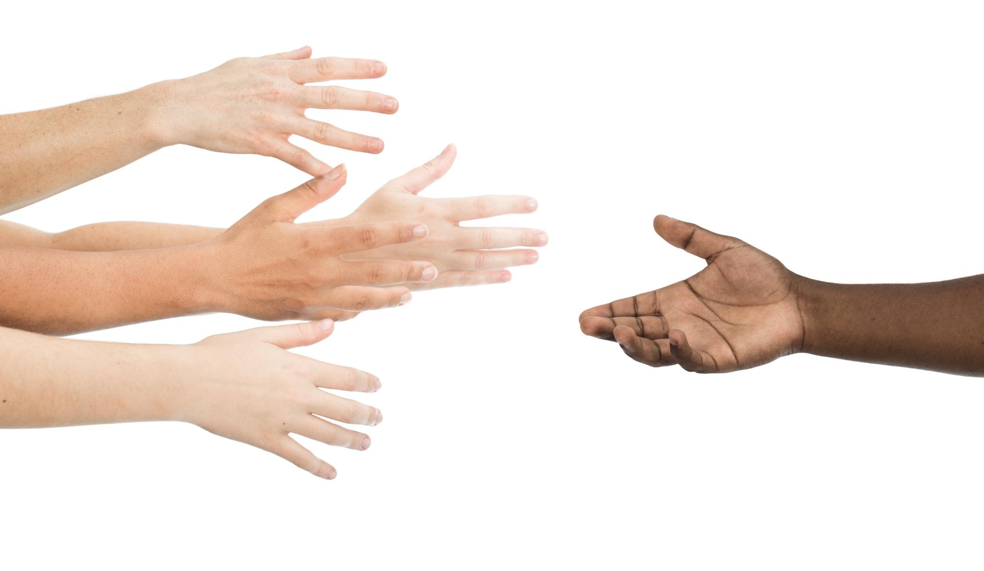
Conclusion
Importance de la communication non verbale
  La communication non verbale joue un rôle crucial dans nos interactions quotidiennes, influençant la perception et la compréhension mutuelle.
Amélioration des compétences
  En prenant conscience des signaux non verbaux, nous pouvons enrichir nos compétences de communication et établir des relations plus profondes.
Attention aux signaux
  Être attentif aux signaux non verbaux peut conduire à une communication plus efficace et à une meilleure compréhension entre les individus.
Notes:
La communication non verbale est une composante essentielle de nos interactions. En prenant conscience de ses différents aspects, nous pouvons améliorer nos compétences en communication et enrichir nos relations interpersonnelles. Soyez attentif aux signaux non verbaux pour une communication plus efficace.

